Slide 1
PIŠEM ZA PRAVICE 2024
Dang Dinh Bach - Vietnam

Slide 2

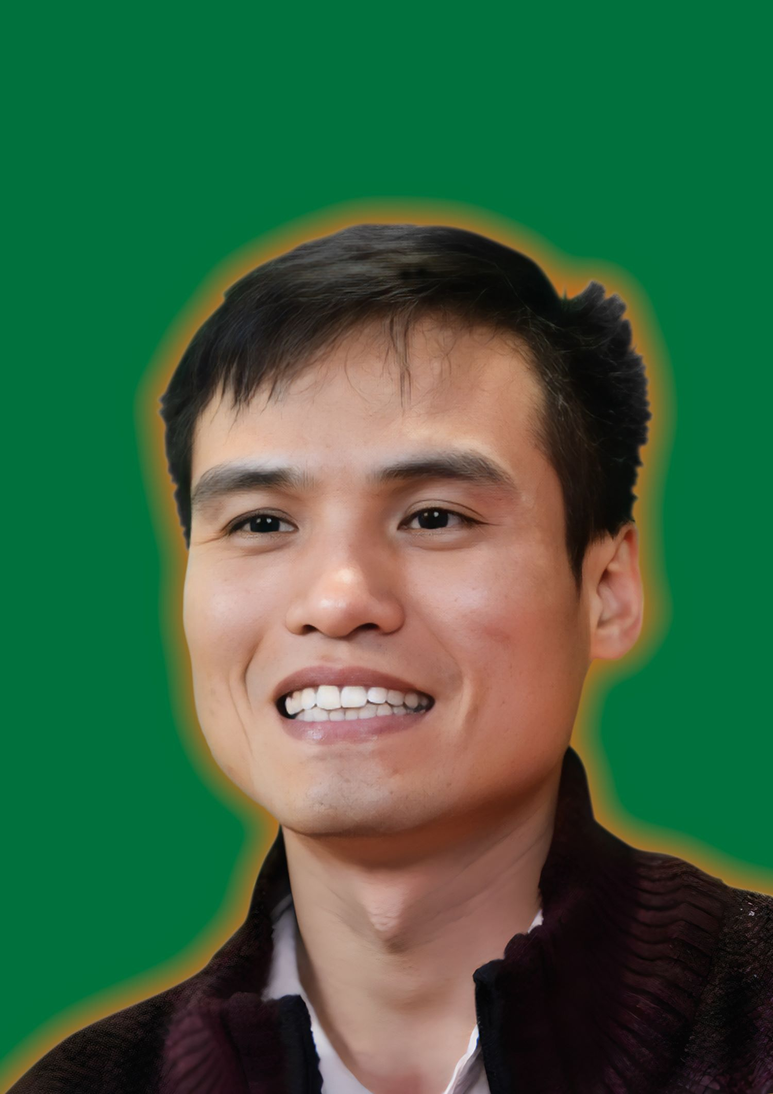
Dang Dinh Bach - Vietnam

Slide 3

Za kaj gre?
Odvetnik za okoljsko pravo Dang Dinh Bach je svoje življenje posvetil izboljšanju zdravja in življenjskih pogojev ljudi v Vietnamu. Želi jih zaščititi pred grožnjami onesnaževanja in podnebnih sprememb.
Njegova organizacija, Raziskovalni center za pravo in politiko trajnostnega razvoja (The Law and Policy of Sustainable Development Research Center, LPSD), je kot prva v Vietnamu sprožila pravni postopek proti vladi in korporacijam zaradi hudih kršitev, ki vplivajo na okolje in javno zdravje.
Nezakonito odlaganje pesticidov in povišana nevarnost obolevanja za rakom zaradi industrijskega onesnaževanja sta le dva primera tega, proti čemur so se borili. Delo organizacije je ključnega pomena. Z javnimi kampanjami in usposabljanji skupnosti ozaveščajo in jim pomagajo razumeti, kakšne so njihove pravice, ter jim tako omogočajo, da se zoperstavijo mogočnim ekonomskim in političnim interesom ter zaščitijo svojo družbeno, ekonomsko in okoljsko dobrobit.

Slide 4
Za kaj gre?
Bacha so 24. junija 2021 aretirali, ko je bil njegov novorojeni sin star komaj dva tedna. Poslali so ga v zapor; njegova organizacija LPSD je bila prisilno zaprta. Bacha so obtožili utaje davkov in ga kasneje obsodili na pet let zaporne kazni. Strokovnjaki Združenih narodov so sojenje označili za nepravično. Sodišče ni želelo slišati Bachove obrambe, tožilec pa ni predložil dokazov. Bachova žena se ni smela udeležiti moževega »javnega« sojenja.
Od leta 2021 je bilo vsaj pet zagovornikov_ic okoljske in podnebne pravičnosti obtoženih utaje davkov. S to taktiko želijo vietnamske oblasti utišati vedno večje gibanje aktivistov, ki vlado pozivajo k varovanju okolja.
Bachu bi moralo biti dovoljeno nadaljevati delo, s katerim podpira skupnosti, za katere mu je mar. Namesto tega je zaprt in izpostavljen slabim razmeram v zaporu. Njegovo zdravje se je poslabšalo, pazniki ga nadlegujejo. Svojega sina po aretaciji ni več videl.
Pozovite predsednika Vietnama, naj nemudoma izpusti Dang Dinh Bacha.

Slide 5
PIŠITE PREDSEDNIKU
Sporočite mu, naj nemudoma in brezpogojno izpusti Danga Dinha Bacha. Do izpustitve na prostost mora biti zaščiten pred vsakršnim mučenjem ali drugimi oblikam slabega ravnanja ter mora imeti dostop do primerne zdravstvene oskrbe.
Svoja pisma pošljite na Amnesty International Slovenije (Dunajska cesta 5, 1000 Ljubljana), kjer
jih bomo zbrali in poslali naprej.
NASLAVLJANJE: Your Excellency

Slide 6
NAJ BACH NE IZGUBI UPANJA
Bachu pošljite sporočilo ali risbo o prijateljstvu in upanju ter mu tako sporočite, da ni sam.
Svoje izdelke posredujte Amnesty International Slovenije, fotografije pa
lahko objavite tudi na družbenih omrežjih.
UPORABITE KLJUČNIKE: #StandWithBach, #FreeBach, #Pisemzapravice in označite @amnesty.slovenije.

